Slide 1







Муниципальное бюджетное дошкольное образовательное учреждение детский сад комбинированного вида №8 «Солнышко» г. Новоалтайска
Обобщение опыта работы на тему:
Формирование временных
представлений у детей старшего
дошкольного возраста
Составил:
воспитатель
Штепула О.Г.

Slide 2
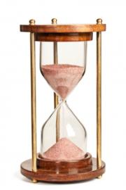
Время – сложная категория для познания дошкольников. Время – имеет свойство длительность протекания процессов. Слов «время» происходит от древнерусского «веремя», что означает «вращение».
Характерные особенности времени:
текучесть,
необратимость,
отсутствие наглядных форм,
его нельзя задержать, вернуть.

Slide 3

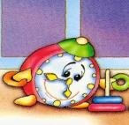
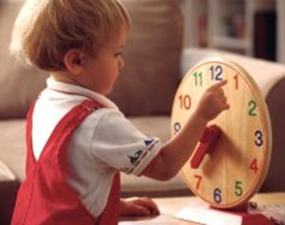

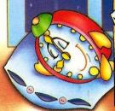
Актуальность:
Любому человеку жизненно необходимо научиться ориентироваться во времени.
У маленьких детей существуют трудности восприятия времени и временных отношений.
Notes:
3

Slide 4
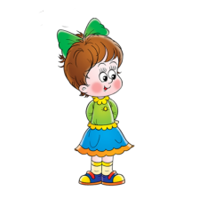
Готовность ребенка к обучению в школе включает в себя важные составляющие:
Крепкое физическое здоровье
Высокая познавательная активность
Умение общаться с детьми и взрослыми
Способность к восприятию окружающего мира
Познавательная активность
Самостоятельность, умение планировать свою деятельность
Пространственно-временная ориентировка

Slide 5
1. Дать понятие о времени.
2. Учить изменять ритм и темп своих действий.
3. Понимать назначение календаря, знать название и последовательность времен года, месяцев, дней недели.
1.Развивать логическое мышление, память.
2. Развивать лексическую грамотность,
обогащать словарный запас.
3. Развивать речь.
4. Развивать чувство времени, активность, целеустремленность.
1. Уметь беречь время.
2. Воспитывать чувство удовлетворение от выполнения заданий на время.
3. Воспитывать дисциплинированность, целеустремленность.

Slide 6
Предполагаемый результат
Воспроизводить последовательность, начиная с любой из частей суток.
По памяти воспроизводить сезонные особенности того или иного времени года.
Называть дни недели, начиная с любого дня.
Использовать календарь для определения временных интервалов. Называть, какое сегодня число, день недели, месяц, год.
Ориентироваться в приборах для измерения времени. Пытаться планировать свою деятельность.

Slide 7
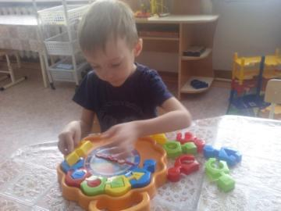
Факторы, влияющие на восприятие времени детьми дошкольного возраста
Возраст
Индивидуальные
особенности
Вид и
содержание
деятельности
Эмоциональное
состояние

Slide 8
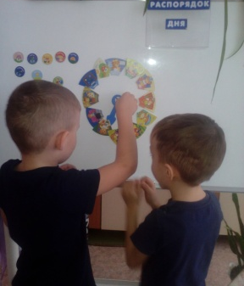
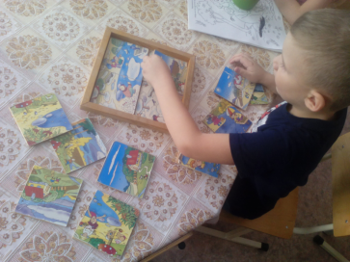
Различные виды деятельности
Занятия познавательного цикла.
Дидактические игры(с картинками, словом).
Чтение художественной литературы, работа с пословицами и поговорками.
Рассматривание картин, иллюстраций.
Беседы о личном, конкретном опыте детей.
Наблюдения ,опытно-экспериментальная деятельность.

Slide 9
Средства, методы и приемы формирования временных представлений
Проблемные
ситуации
Наблюдение
Игры- инсценировки
Модели и детские
календари
Дидактические игры
и упражнения
Моделирование
Приборы для
определения
времени
Рассматривание картин
Чтение художественных
произведений

Slide 10
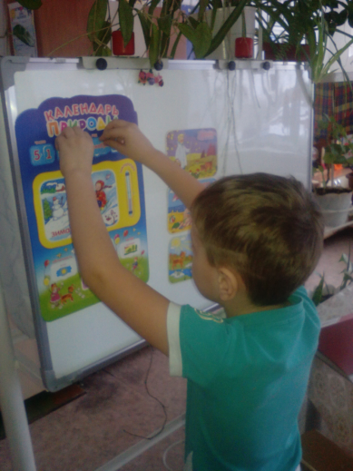
Наблюдения
Содержанием наблюдения является состояние природы, окружающей среды, особенности деятельности детей и взрослых в то или иное время. Внимание детей следует обращать на положение солнца на небе, ведущую световую гамму в разное время суток: преобладание красного цвета утром, желтого - днем, серого – вечером, черного – ночью.

Slide 11
Беседы.
Способствуют развитию у детей различных временных представлений о:
частях суток
последовательности частей суток
скорости движения
днях недели
месяцах, сезонах
возрасте
длительности разных отрезков времени

Slide 12
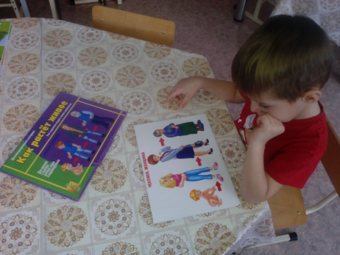
Дискуссия. Проблемные ситуации
В старшем дошкольном возрасте беседа может перерасти в дискуссию о различных категориях времени. В ней педагог побуждает детей высказывать собственные суждения, мысли, точку зрения на проблему. Темы для обсуждения могут быть разные: «Сейчас», «Что было бы, если бы не было часов», «День рождения», «Взросление».

Slide 13
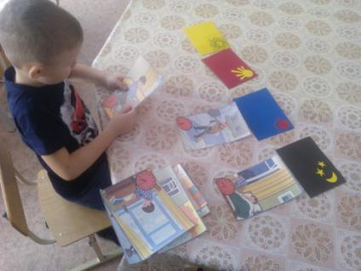
Рассматривание тематических картинок.
Картинки подбираются для ознакомления детей со временем. На них изображаются природные явления, действия детей и взрослых, характерные для того или иного отрезка времени. С большим интересом дети воспринимают картинки со сказочными персонажами и содержанием, сюжет которых разворачивается в строго определенных временных рамках: утром, днем, вечером, ночью, зимой, весной, летом, осенью.

Slide 14
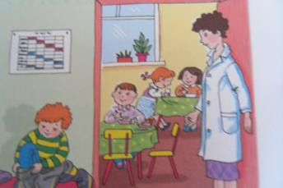
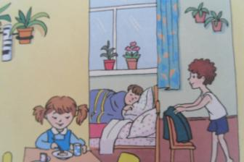
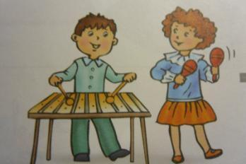
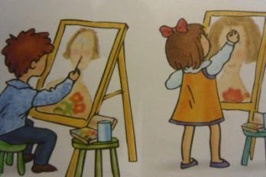
Использование картин с изображением постоянных видов детской деятельности.

Slide 15
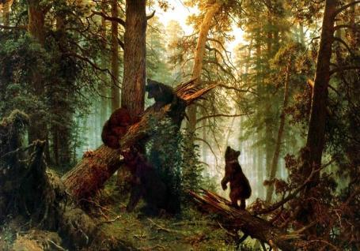
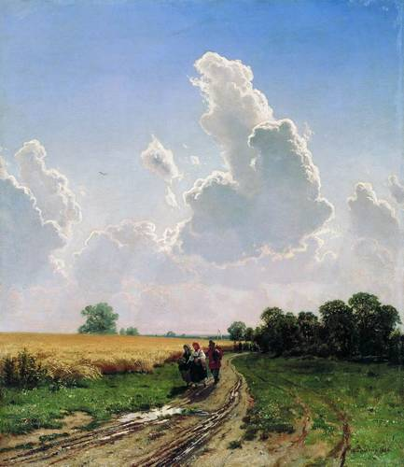
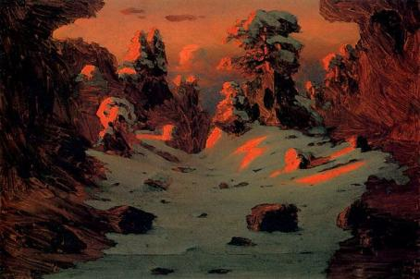
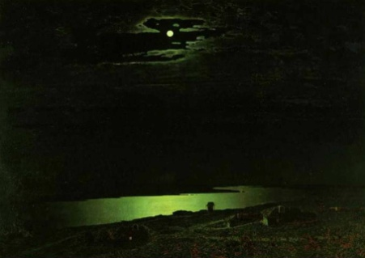
Пейзажи художников
И.И. Шишкин «Утро в сосновом лесу»
И.И. Шишкин «Полдень»
А.И . Куинджи «Эффект заката»
А.И . Куинджи «Лунная ночь на Днепре»

Slide 16
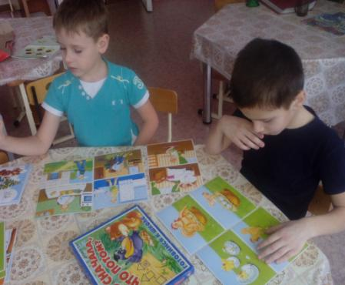
Словесные и дидактические игры.
В назывании детьми пропущенного слова и (или) окончания предложения («Мы завтракаем утром, а обедаем …», «Мы пойдем в парк..», «Мы возвращаемся домой из детского сада …», «Солнышко светит днем, а луна …»).

Slide 17
Подвижные игры.
В подвижных играх слова - названия частей суток, дней недели, месяцев, сезонов могут служить сигналом для выполнения определенных действий или движений. В качестве такого же сигнала могут использоваться малые формы фольклора и короткие поэтические четверостишия, в строках которых включаются слова «день», «ночь», «утро», «вечер» и другие временные категории.

Slide 18
Игры-инсценировки
Познавательные ситуации можно создавать и в играх – инсценировках. В них с помощью куклы воспроизводятся действия, на основе которых дети должны угадать, о каком времени идет речь. Кукла встает с постели, одевается, причесывается – утро, играет с мячом, ловит сачком бабочку, обедает – день, раздевается перед сном – вечер. Дети могут выполнять роли дней недели, месяцев, часов в играх: «Неделя, стройся», «Найди соседей», «Найди свой день», «День и ночь».

Slide 19
Чтение художественных произведений и рассказывание.
Для закрепления знаний о частях суток и временах года используются небольшие рассказы, сказки, стихотворения и малые формы фольклора: загадки, пословицы, поговорки, потешки. В них в условной образной форме изображено время действия, течение времени, изменение времени. Оно стимулирует познавательную деятельность, развивает способность к самостоятельному мышлению, учит рассуждать.

Slide 20
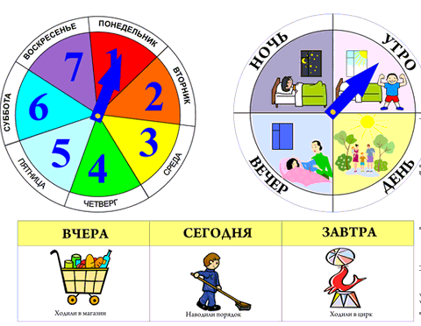
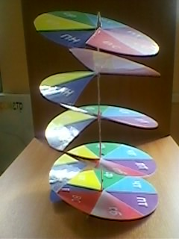
Метод моделирования
С помощью моделей можно дать представление о цикличности времени, последовательности сменяющих друг друга явлений, о диалектической связи, будущего с прошлым через настоящее. А признак цвета символизирует цветовую гамму времени года, частей суток и дни недели.

Slide 21
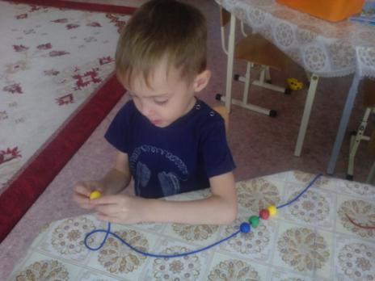
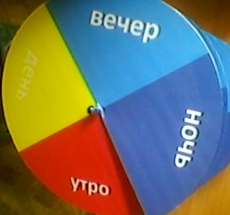
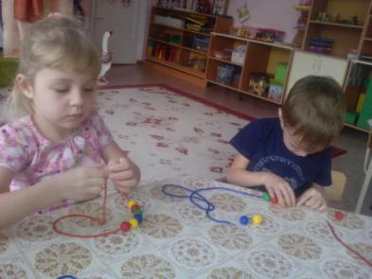
Знакомим с частями суток
1 Сутки
2 Сутки

Slide 22
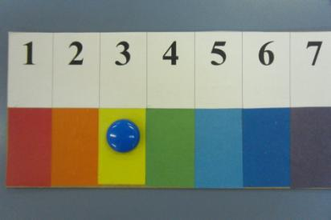
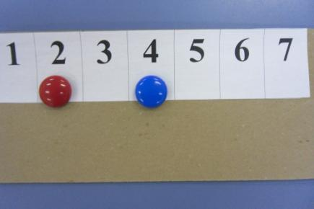
Использование числовой линейки «Дни недели».

Slide 23
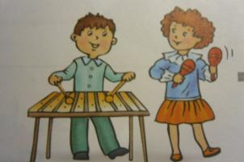
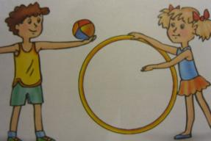

«Вчера, сегодня, завтра».
( желтый- среда, зеленый- четверг, голубой- пятница)

Slide 24
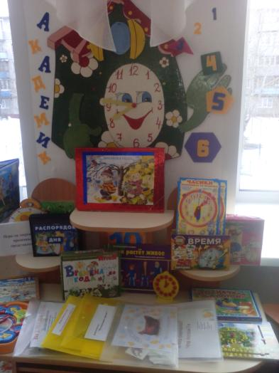
Обогащение предметно – пространственной среды
Для формирования временных представлений у детей дошкольного возраста, мы использовали не только разнообразные методы и приемы, но и качественно обогатили предметно-развивающую среду.
Мини-центр «Академики» с главным символом – часы, наполнен разнообразными играми и пособиями, которые дети могут использовать в самостоятельной деятельности.

Slide 25
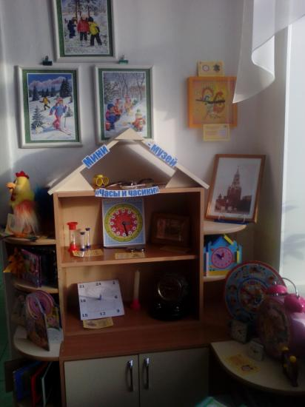
МИНИ МУЗЕЙ «ЧАСЫ И ЧАСИКИ»
        Цель: познакомить детей с разнообразием часов и с историей их появления.
Используется как:
Наглядный материал для изучения видов и истории часов как на занятии, так и в совместной деятельности
Возможность посещения музея воспитанниками других групп ДОУ
Notes:
25

Slide 26
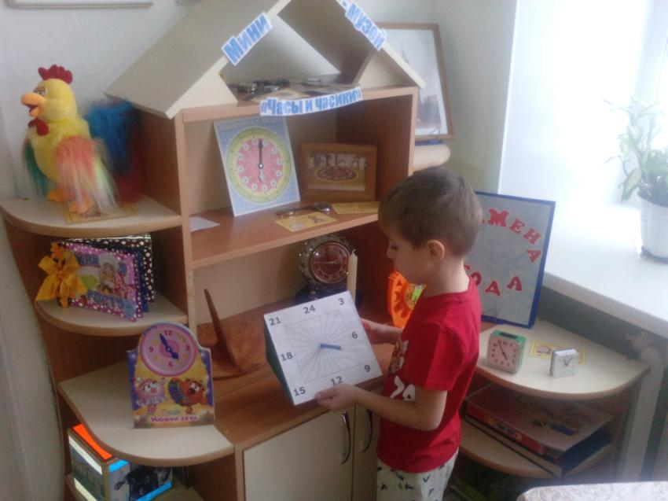

Slide 27
Формы взаимодействия
с родителями
Оформление альбомов на тему «Я расту»;
Помощь в организации и оформлении мини – музея часов
Выставка детских рисунков «Моя веселая неделька»
Папка – передвижка для родителей с информацией «Что должен знать ребенок о времени»

Slide 28
Вывод:
Ориентировка во времени жизненно необходима ребенку, она послужит базисом его личностной культуры. Умение ориентироваться во времени даст детям возможность успешно развиваться, овладевать различными видами деятельности, познавать окружающий мир, т.к. уровень развития временных представлений является одним из важных показателей интеллектуальной готовности к школе. Развитие «чувства времени» помогает детям стать более организованными, дисциплинированными.

Slide 29
Спасибо за внимание!

